Slide 1
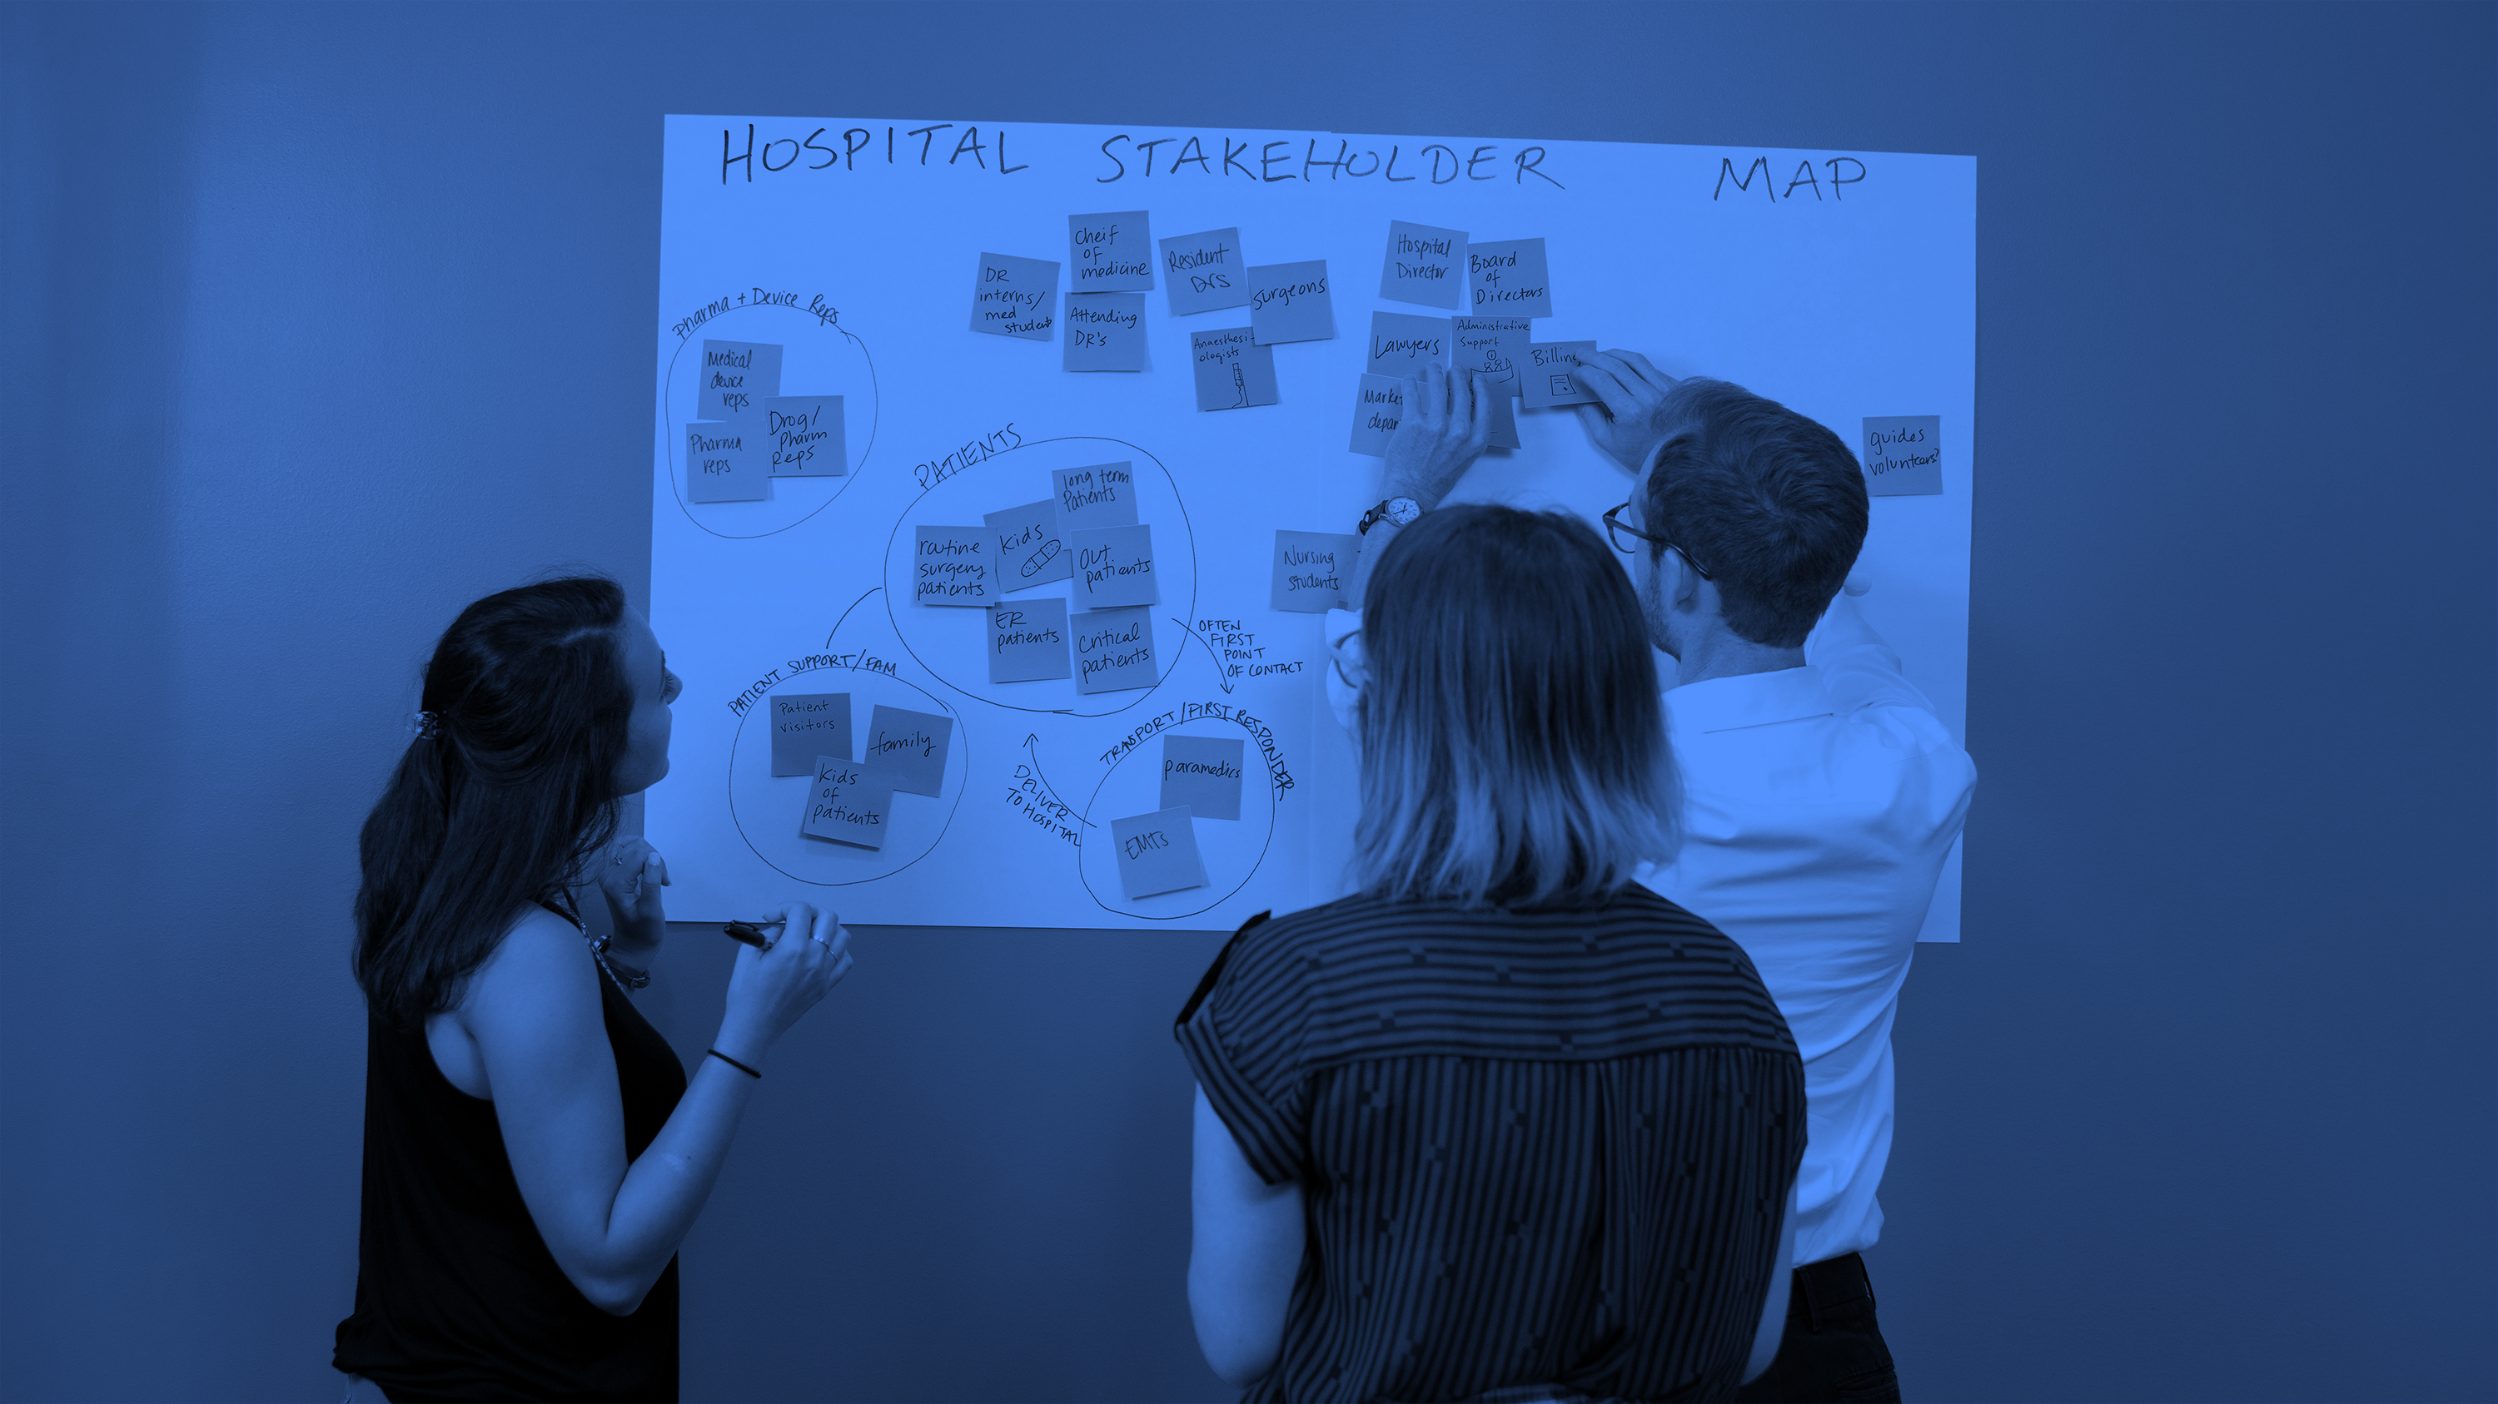
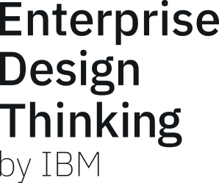


TOOLKIT
As-Is
Escenario
Traducción y contribución:
Juan Cruz Bruni
Method Expert - Innovation Team Argentina
Valeria Cremona
Method Expert - Innovation Team Argentina
Get the latest version of this deck.
Enterprise Design Thinking Toolkit • © 2021 IBM Corporation

Slide 2
As-Is Escenario
30 min
IntroducciÓn
¿Por qué hacemos esto?
Para construir un mejor entendimiento de la experiencia actual de nuestro usuario de manera de identificar oportunidades de mejora.
Enterprise Design Thinking Toolkit • © 2021 IBM Corporation

Slide 3
As-Is Escenario
30 min
IntroducciÓn
¿Cuándo utilizar esta actividad?
Utiliza As-Is Escenario al comenzar un nuevo proyecto para revelar qué sabe el equipo y qué no. También lo puedes usar cuando necesites encontrarle sentido a la información obtenida en una investigación.
Enterprise Design Thinking Toolkit • © 2021 IBM Corporation

Slide 4
As-Is Escenario
30 min
IntroducciÓn
El tiempo sugerido para esta actividad es de 30 minutos,
¡pero tú decides!
•Habla menos, escribe más. Escribe o dibuja tus ideas en los stickies antes de contarlas. Durante las discusiones, captura los puntos clave en stickies y ponlos en la pared.
•No hay ideas malas. Empieza por lo grande. Recolecta las ideas de todos, agrupa y busca patrones. Identifica las grandes ideas.
•Mantente enfocado en el usuario. Cuenta historias acerca de tu usuario para mantenerlo como el foco de atención.
•Todos participan. Todos tienen un marcador y un block de stickies.
•Mantén a todos atentos. Evita conversaciones paralelas. Usa el “parking lot” para capturar puntos fuera del tema central.
•Atente a los tiempos de la agenda. Para lograr los objetivos necesitamos mantenernos dentro del plan.
•Sí, y… En lugar de descartar ideas, oblígate a construir sobre ellas.
Enterprise Design Thinking Toolkit • © 2021 IBM Corporation

Slide 5
Preparados…
Listos…
¡Ahora!

Slide 6
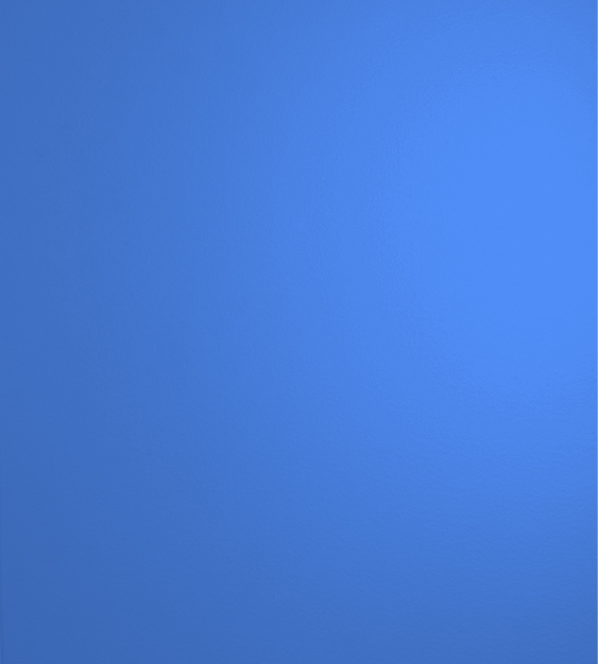

PREPARACIÓn
Dibuja cuatro líneas horizontales y etiquétalas: fases, hace, piensa, siente.

Slide 7
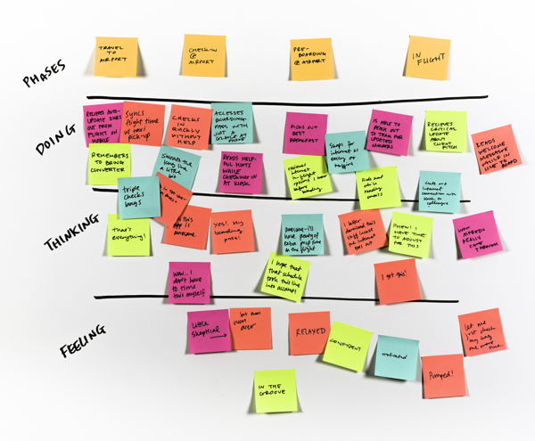
Idear
Individualmente reflexionen acerca de qué hace, que piensa y que siente el usuario a lo largo de la experiencia. Completen las hileras correspondientes, usa un stickie por respuesta.

Slide 8
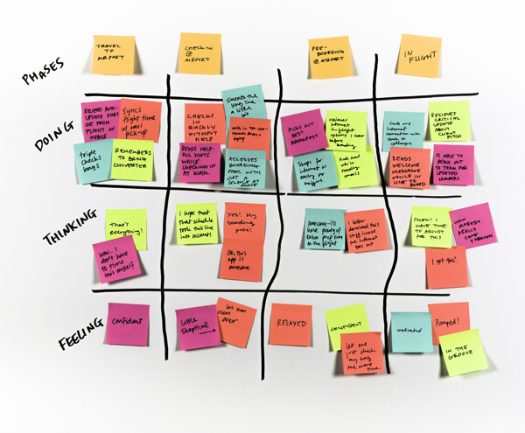
Revisar y agrupar
Agrupen stickies similares, refinen el orden de secuencia, y dibujen columnas que representen cada fase de la experiencia.
Pongan nombre a cada fase en cuanto ésta quede definida.

Slide 9
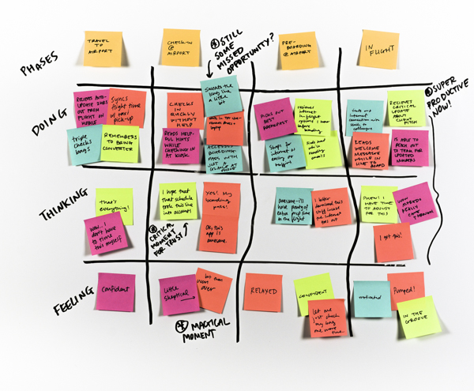
Identificar puntos clave
Rodea y etiqueta las áreas particularmente positivas o negativas para tu usuario. Y enmarca las áreas en blanco donde necesites saber más acerca del escenario.

Slide 10

As-Is Escenario
Playback
Asigna a una o dos personas para exponer el As-Is Escenario.
¿Qué áreas presentan certezas?
¿Dónde quedan huecos en el conocimiento del equipo?
Enterprise Design Thinking Toolkit • © 2021 IBM Corporation

Slide 11
As-Is
Escenario

